Slide 1
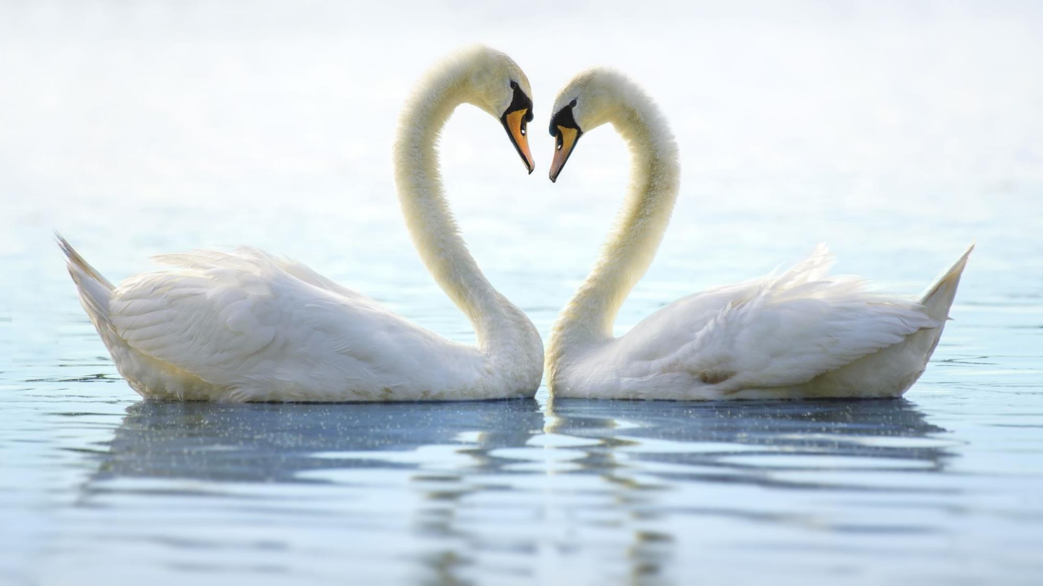
Joutsen
Myyttinen lintu

Slide 2
Joutsen – pyhä, myyttinen lintu
Joutsenen puhdas valkoinen väri ja suuri koko ovat puhutelleet ihmistä ja antaneet viitteitä linnun pyhyydestä.
Joutsen on useissa kulttuuriperinteissä mystinen maailmojen välissä matkustaja, kuoleman sanansaattaja ja viestin viejä maailmojen välillä.

Slide 3
Kurkistus toiseen todellisuuteen
Joutsenen ajateltiin pitkän kaulansa avulla pystyvän kurottamaan kuolleiden valtakuntaan, joka oli alisessa, tämän puoleisen maailman alapuolella.

Slide 4
Pohjoisten kansojen jumala ja esi-isä
Joutsen on ollut jumalhahmo pohjoisilla alueilla aina laajasta Siperiasta Kiinaan ja Japaniin.
Itämeren kansat ovat pitäneet joutsenta esi-isänään yhdessä karhun ja hirven kanssa.
Joutsen löytyy myös muinaisista kalliomaalauksista

Slide 5
Uskollisuuden ja viattomuuden symboli
Joutsen on ollut uskollisuuden symboli, sillä se pariutuu koko eliniäkseen ja suosii samoja pesimäpaikkoja. Valkoinen väri on yhdistetty myös viattomuuteen.

Slide 6
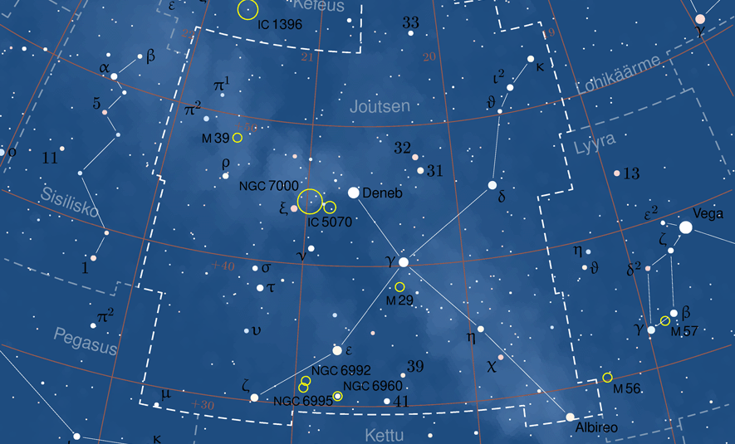
Tapakulttuurin siirtäjä
Joutsenen yhteyttä ihmiseen on korostanut sen pitkäikäisyys ja tapa huolehtia poikaistaan. Joutsenet opettavat poikasilleen tapoja ja muuttoreittejä sukupolvelta toiselle siirtyvänä kulttuurina.
Joutsenen tähdistön keskellä linnunrataa ajateltiin näyttävän muuttolinnuille suuntaa kohti tarunhohtoista lintukotoa.
Kuva: wikipedia

Slide 7
Joutsenlaulu
Joutsenlaululla viitataan uskomukseen, jonka mukaan joutsen laulaa juuri ennen kuolemaansa ainoan kerran tai ainakin kauniimmin kuin koskaan. 🡪 kumottu jo v. 77 (Plinius vanhempi, Naturalis historia)
Sanontana joutsenlaulu tarkoittaa myös viimeistä esiintymistä tai uran huipennusta ennen sen päättymistä.
Notes:
- satakieli ja joutsen

Slide 8
Joutsenet taiteen innoittajina
”Joutsenet ovat minulla mielessä ja antavat elämälle loistoa. Kummallista todeta ettei mikään koko maailmassa, olipa taidetta, kirjallisuutta tai musiikkia, vaikuta minuun sillä lailla kuin nämä joutsenet + kurjet + villihanhet. Niiden äänet ja olemus.”
Sibeliuksen päiväkirja 24.4.1915. Siteerattu Erik Tawaststjernan (Jean Sibelius 1, 3. p. Helsinki: Otava, 1989, s. 114) mukaan.

Slide 9
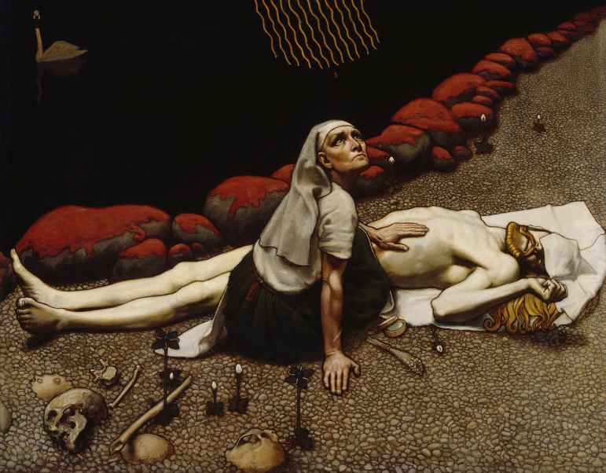
Joutsen kansallisromantiikan taiteessa
Akseli Gallen-Kallela
Lemminkäisen äiti, 1897
Kuva: kansallisgalleria
Akseli Gallen-Kallela Tuonelan joutsen, 1904 - 1905
Kuva: kansallisgalleria
Einon Leinon symbolistinen runonäytelmä v.1898

Slide 10
Tuonelan joutsen
Tuonelan joutsen asuu mustassa Tuonelan joessa, elävien ja kuolleiden maailmojen välissä.
Kalevalassa Pohjolan emännän tytärtä kosimaan tullut Lemminkäinen lähtee emännän käskystä ampumaan Tuonelan joutsenta, mutta tämä ei pääty hyvin.
[
Akseli Gallen-Kallela
Lemminkäisen äiti, 1897
Kuva: kansallisgalleria

Slide 11
Tuonelan joutsen
Sibelius sävelsi Tuonelan joutsenen vuonna 1893. Tuonelan joutsen on osa neljän sinfonisen legendan muodostamaa kokonaisuutta.
Joutsen edustaa kuoleman symboliikkaa sekä Sibeliuksen ja Gallénin teoksissa ja teokset ovat tehneet Tuonelan joutsenesta tunnetun symbolin.

Slide 12
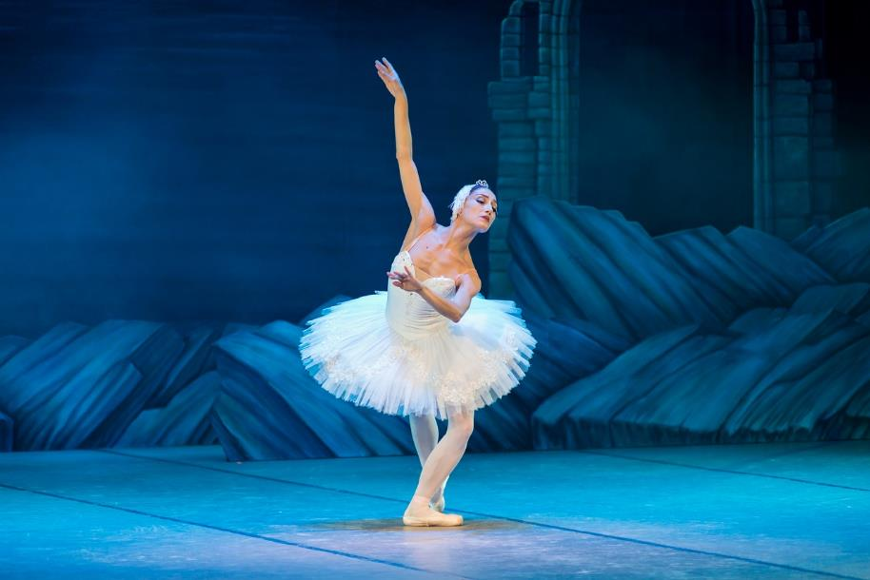
Muotoaan muuttava joutsen
Yksi joutsenen ja ihmisen erityistä suhdetta kuvaava piirre on myytit joutsenen muodonmuutoksesta.
Monilla kansoilla on kertomuksia joutseneksi muuttuvasta ihmisestä.

Slide 13
Oi oppi ottakaatte joutsenista Ne lähtee syksyin, palaa keväisin On meidän rannoillamme rauhallista Ja turvaisa on rinne tunturin
Havisten halki ilman lentäkäätte Tekoja luokaa, maita valaiskaa Mut talven poistuneen kun täältä näätte Mä rukoilen, ma pyydän, palatkaa
Lapin kesä (…) Oi valkolinnut vieraat Lapin kesän Te suuret aatteet, teitä tervehdän Oi, tänne jääkää, tänne tehden pesän Jos muutattekin maihin etelän

